Slide 1

NEBESKO DRŽAVLJANSTVO
7. pouka za 14. februar 2026.

Slide 2
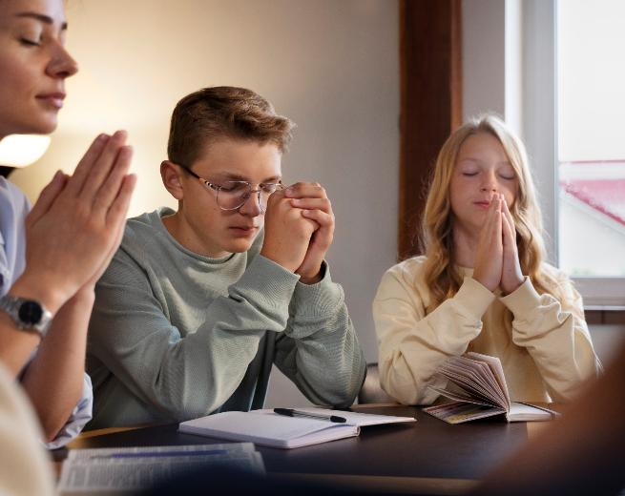
„Ne brinite se ni za što, nego u svemu molitvom i moljenjem sa zahvaljivanjem neka se vaše molbe Bogu očituju.“
Filipljanima 4,6.

Slide 3


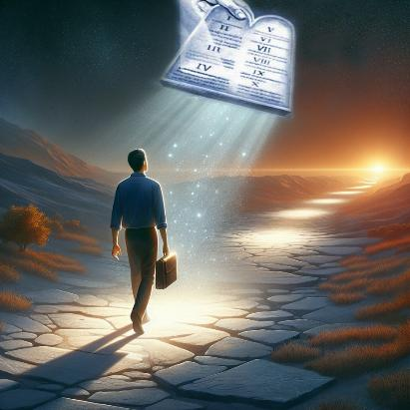


Kroz sva svoja pisma, Pavle jasno daje do znanja da nismo građani ovog sveta. Prihvatanjem Isusa kao našeg Spasitelja, ponovno se rađamo. S ovim novim rođenjem postajemo građani Neba.
Iako poštujemo i podređujemo se zakonima i normama ovog sveta, naš je način života, u stvarnosti, širi, s mnogo višim moralom.
Nebesko državljanstvo:
Ugledajte se na verne (Filipljanima 3,17-19)
Punopravno državljanstvo (Filipljanima 3,20-21)
Dok ne stignemo tamo:
Sklad i radost (Filipljanima 4,1-6)
Čiste misli (Filipljanima 4,7-9)
Zadovoljstvo (Filipljanima 4,10-13.19)

Slide 4

NEBESKO DRŽAVLJANSTVO

Slide 5
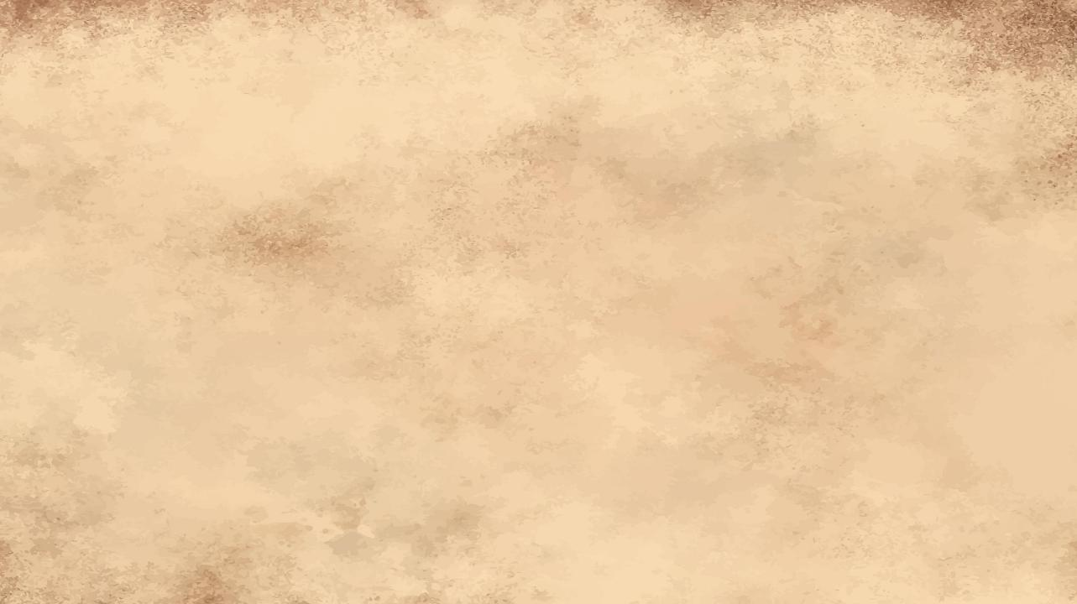

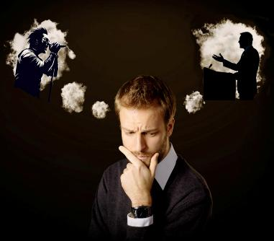
UGLEDAJTE SE NA VERNE
„Ugledajte se na mene, braćo, i gledajte na one koji žive onako kako i vi imate primer u nama.“ (Filipljanima 3,17)
Svi imamo ljude koji su, na ovaj ili onaj način, oblikovali naš život ili naše misli. Možda umetnik, sportista, muzičar, pevač. Možda starešina, propovednik, verni brat ili sestra.
Jesu li nam ovi uzori pomogli da rastemo kao pojedinci ili su nas odveli putem kojim nikada nismo trebali ići?
Pavle nas poziva da oponašamo one čiji nas primeri uzdižu i pod-stiču da budemo bolji (Fil 3,17). Upozorava nas da čak i među vernicima postoje ljudi koji nisu vredni oponašanja (Fil 3,18-19).
U čemu je razlika? Neki misle samo na zemaljske stvari, dok su drugi usredsređeni na Isusa. Dobri uzori se, pak, ugledaju na Hrista (1 Kor 11,1).

Slide 6

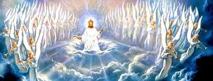

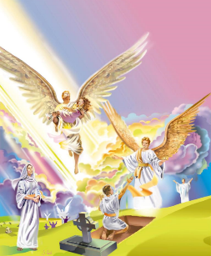
PUNOPRAVNO DRŽAVLJANSTVO
„Ali naše je građanstvo na nebesima, odakle očekujemo Spasitelja, Gospoda Isusa Hrista.“ (Filipljanima 3,20)
Budimo iskreni. Mi hrišćani imamo problem: dvojno državljanstvo. Mi smo i građani ovog sveta i građani neba. To nam stvara ozbiljne poteškoće (Rim 7,22-23).
Naše će telo biti duhovno, besmrtno i neraspadlji-vo (1 Kor 15,42-44, 50-54)
Bićemo proslavljeni (Kol 3,4; Fil 3,21)
Imaćemo fizičko telo i naše će oči videti Boga (Jov 19,25-27)
Kada ćemo postići punopravno državljanstvo? Kada ćemo prestati biti građani ovog grešnog sveta? Prilikom drugom Hristovog dolasku (Fil 3,20).
Šta će se dogoditi kada vaskrsnemo (ili se preobra-zimo) i smrt više ne bude imala moć nad nama?

Slide 7

DOK NE STIGNEMO TAMO

Slide 8



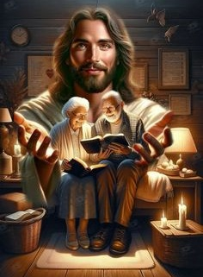
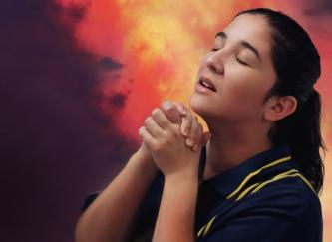
SKLAD I RADOST
„Radujte se u Gospodu uvek! I opet kažem: radujte se!“ (Filipljanima 4,4)
Zaključujući svoje pismo, Pavle isprepliće lične pozdrave s praktičnim savetima. Moli svog vernog saputnika i Klementa da pomognu Evodiji i Sintihiji da žive u slozi. O svima njima, Pavlovim saradnicima, kaže: „Njihova imena već su zapisana u knjizi života“ (Fil 4,2-3).
Sledeći savet može da nas zbuni: „Radujte se uvek… Ne brinite se ni za što“ (Fil 4,4.6) . Kako je to moguće u svetu punom problema i nevolja?
To je moguće jer je naša radost „u Gospodu“ (Fil 4,4a). Svoje brige poveravamo Njemu, uvereni da ih On može podneti za nas (Mt 6,31-34; 1 Pt 5,7).
A kako možemo svoje brige da poverimo Isusu? Kroz molitvu (Fil 4,6).

Slide 9


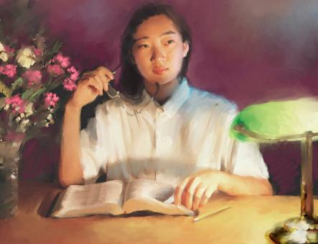
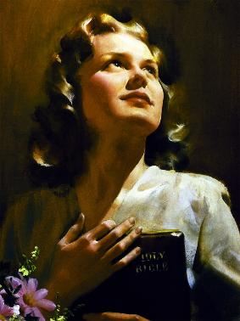
ČISTE MISLI
„Na kraju, braćo, što god je istinito, što god je plemenito, što god je pravedno, što god je čisto, što god je lepo, što god je na dobrom glasu - ako je neka vrlina ili pohvala - na to mislite.“ (Filipljanima 4,8)
O onome što je istina
Iskrenosti
Poštenju
U svom najčišćem obliku
O ljubaznosti
O onome što je na dobrom glasu
Posledica prepuštanja naše teskobe Isusu i radosti jeste mir (Fil 4,7). Mir kojeg svet ne može dati ni oduzeti (Jovan 14,27; 16,33).
Taj mir, prema Pavlu, biće zaštita – čuvar – za naša osećanja i misli (Fil 4,7b). Da bi taj čuvar bio delotvoran, o čemu bi trebalo da razmišljamo (Fil 4,8)?
Ukratko: „Ako postoji ikakva krepost, ako postoji išta hvale vredno, mislite na to“ ( Fil 4,8b).

Slide 10






ZADOVOLJSTVO
„A moj Bog će, po bogatstvu svoje slave u Hristu Isusu, zadovoljiti svaku vašu potrebu.“ (Fil 4,19)
Ti i ja smo radosni, ništa nas ne muči, imamo mir, naše misli su čiste. Imamo savršen i ispunjen život... ili ne?
Poput Agura, verujemo da nam Bog neće dati ni više ni manje od onoga što nam je korisno (Priče 30,8-9).
Kad živimo s ovim pouzdanjem, sigurni smo da „sve mogu u Onome koji mi daje snagu “ (Fil 4,13).
Možemo imati blagostanje, možemo imati potrebe ili probleme. Ako, poput Pavla, imamo potpuno uverenje da Bog vodi naš život, ostaćemo pouzdani u Njega kakva god bila naša situacija (Fil 4,11-12, 19).

Slide 11

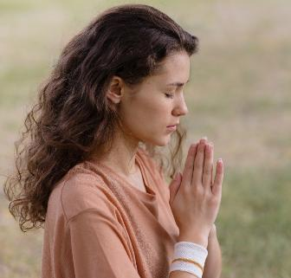
ZADOVOLJSTVO
„A moj Bog će, po bogatstvu svoje slave u Hristu Isusu, zadovoljiti svaku vašu potrebu.“ (Fil 4,19)
Šta se događa kada nemamo ono što mislimo da nam treba?
Molimo Gospoda za to, i ako je po Njegovoj volji, On će nam to dati (Jakovljeva 4,2b; 1. Jovanova 5,14-15).
Ne znamo uvek da li je ono što tražimo u skladu s Njegovom voljom, ali postoje određeni zahtevi za koje smo sigurni da su uvek u skladu s Njegovom voljom:
Spasenje voljene osobe ili prijatelja (1 Tim. 2,3, 4)
Hrabrost da čirimo svoju veru (Otk 22,17)
Oproštenje kada priznamo i napustimo zlo (1. Jovanova 1,9)
Snaga za poslušnost Božjim zapovestma (Jev 13,20.21)
Ljubav prema onima koji nas mrze i zlostavljaju (Mt 5,44)
Mudrost u teškim situacijama (Jakovljeva 1,5)
Razumevanje istine otkrivene u Božjoj Reči (Jovan 8,32)

Slide 12

„Trebalo bi da živimo za sledeći svet. Tako je jadno živeti haotičnim, besciljnim životom. Želimo cilj u životu - da živimo sa svrhom. Bože, pomozi nam svima da budemo samopožrtvovani, manje brižni o sebi, više zaboravljajući na sebe i sebične interese i da činimo dobro, ne zbog časti koju očekujemo da dobijemo ovde, već zato što je to cilj našeg života i što će odgovoriti na kraj našeg postojanja. Neka naša svakodnevna molitva uzlazi Bogu da nas oslobodi sebičnosti.“
EGW (Naše uzvišeno zvanje, 24. avgust)

